Slide 1

TỔNG QUAN BẢO MẬT WEBSITE
CHƯƠNG 1

Slide 2
Nội Dung
Các mô hình ứng dụng website
Tấn công quá trình truyền dữ liệu và vai trò của mã hóa
Tấn công phá hoại hệ thống và lỗ hổng bảo mật Website
Giới thiệu về OWASP và DVWA

Slide 3

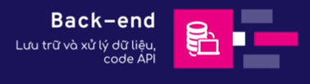

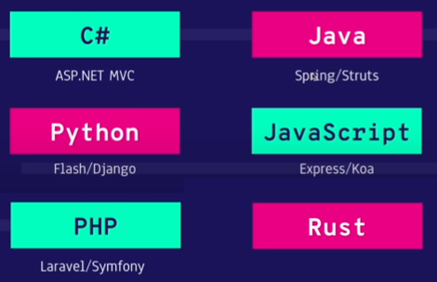
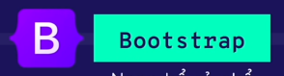
I. Các mô hình ứng dụng Website

Slide 4
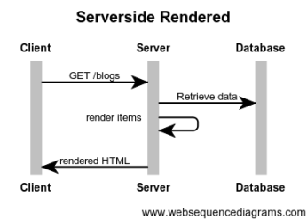
I. Các mô hình ứng dụng Website
Server Side Rendering (SSR)

Slide 5
I. Các mô hình ứng dụng Website
Server Side Rendering (SSR)
  var builder = WebApplication.CreateBuilder(args);
  var app = builder.Build();
  app.MapGet("/", () => Results.Content( "<html><body><h1>Hello, World!</h1></body></html>", "text/html"
  )
  );
  app.Run();

Slide 6
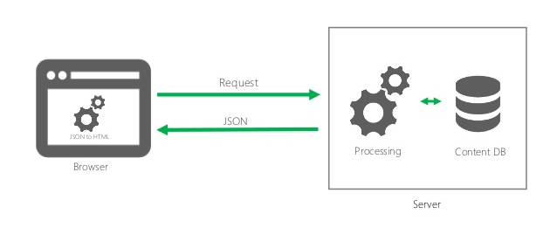
I. Các mô hình ứng dụng Website
Client Side Rendering (CSR)
API

Slide 7
I. Các mô hình ứng dụng Website
Client Side Rendering (CSR)
  // Backend
  var app = builder.Build();
  app.MapGet("/api/message", () => new {
  text = "Hello from the C# Backend!"
  });
  app.Run();

Slide 8
I. Các mô hình ứng dụng Website
Client Side Rendering (CSR)
  <body>
  <div id="root">
  <h1 id="message">Loading data from backend...</h1>
  </div>
  <script>
  const BACKEND_URL = 'http://localhost:5000/api/message';
  async function loadBackendData() {
  const response = await fetch(BACKEND_URL);
  const data = await response.json();
  document.getElementById('message').textContent = data.text;
  }
  loadBackendData();
  </script>
  </body>

Slide 9

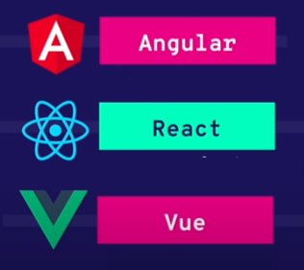
I. Các mô hình ứng dụng Website
Client-side Rendering (CSR)

Slide 10
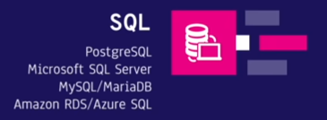
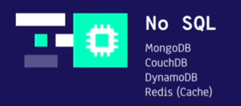
I. Các mô hình ứng dụng Website
Database

Slide 11
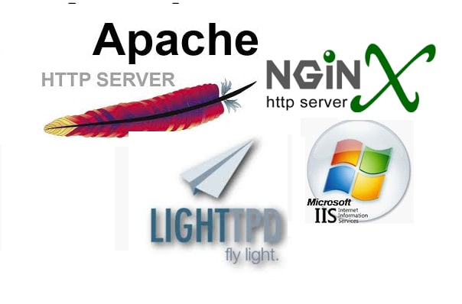
I. Các mô hình ứng dụng Website
Triển khai website

Slide 12
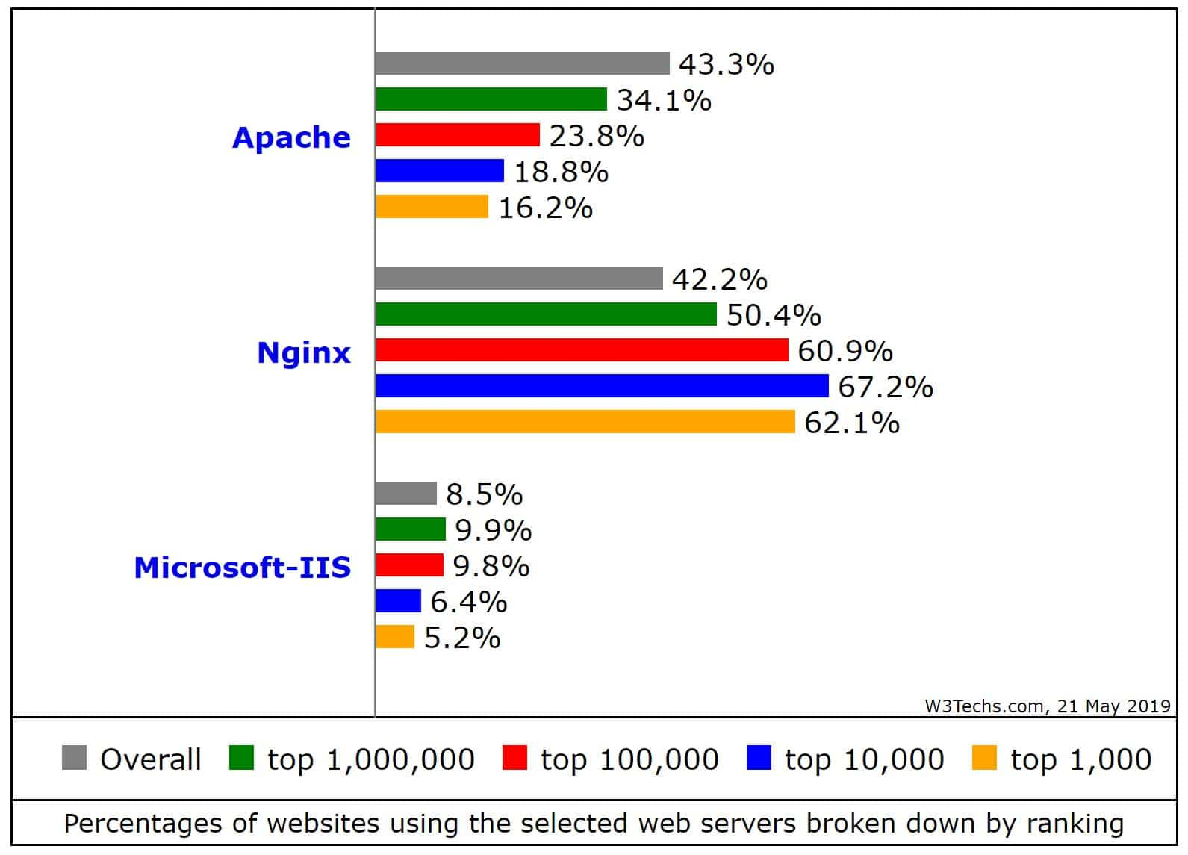
I. Các mô hình ứng dụng Website
Triển khai website

Slide 13
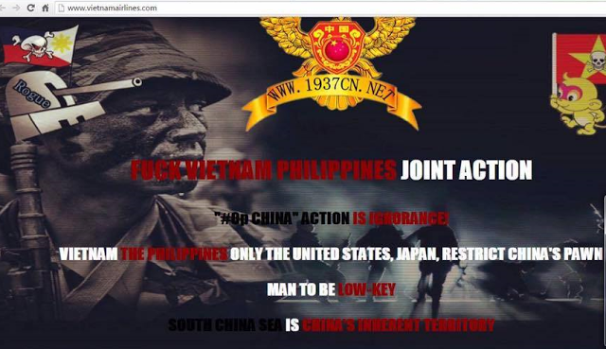
Một số ví dụ tấn công mạng tại Việt Nam
Ngày 29/7/2016, tin tặc tấn công Việt Nam Airline

Slide 14
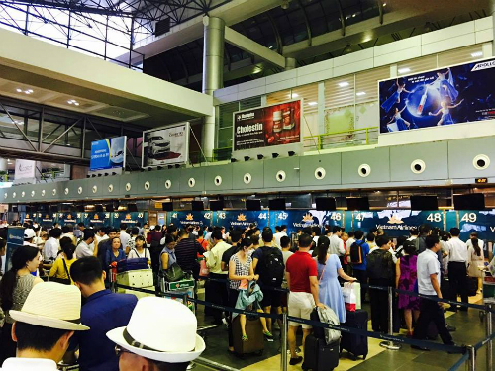
Một số ví dụ tấn công mạng tại Việt Nam

Slide 15
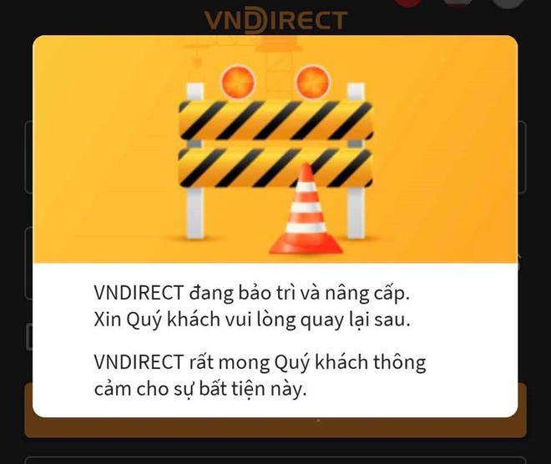
Một số ví dụ tấn công mạng tại Việt Nam
Ngày 24/3/2024, Công ty chứng khoán VNDirect bị tấn công mã hóa đòi tiền chuộc (ransomware), dừng hoạt động đến ngày 2/4/2024

Slide 16
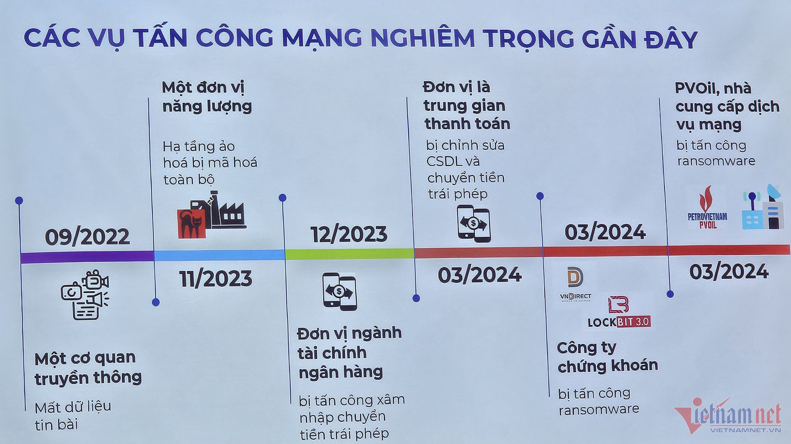
Một số ví dụ tấn công mạng tại Việt Nam
Các vụ tấn công khác

Slide 17
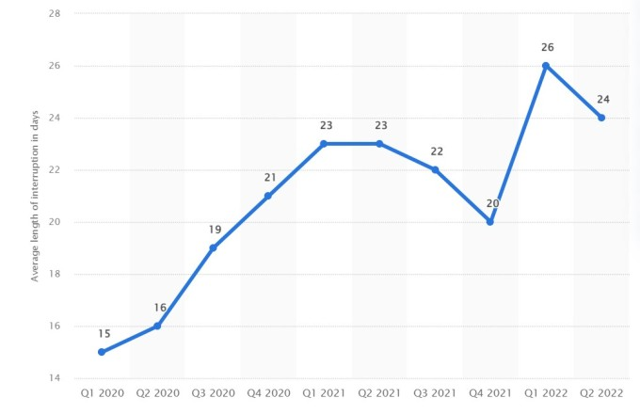
Tấn công mạng
Thời gian gián đoạn trung bình khi bị ransomware

Slide 18
Giới Thiệu Môn Học
Nội dung môn học “Bảo mật ứng dụng Web”
  Tìm hiểu về mã hóa và phá mã.
  Ứng dụng của mã hóa.
  Một số kỹ thuật tấn công ứng dụng web: SQL Injection, XSS, CRSS,...
  Tường lửa web (WAF) và một số vấn đề liên quan khác.

Slide 19
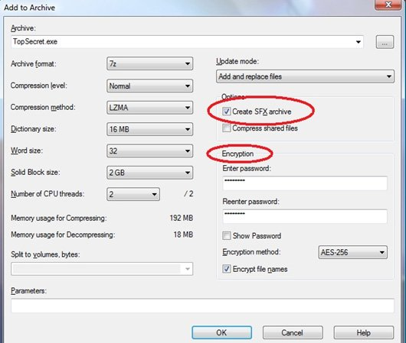
Mã hóa file

Slide 20
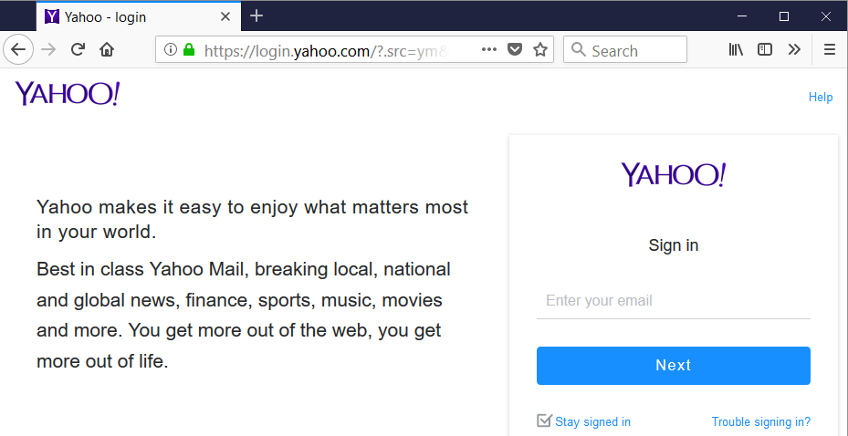
Giao thức SSL

Slide 21
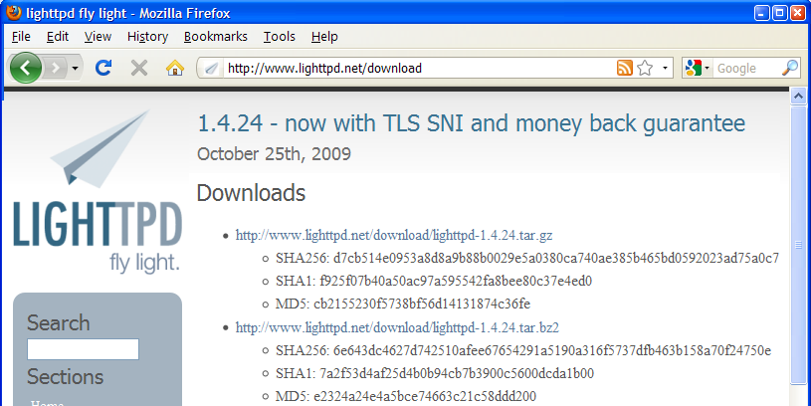
Kiểm tra download file

Slide 22
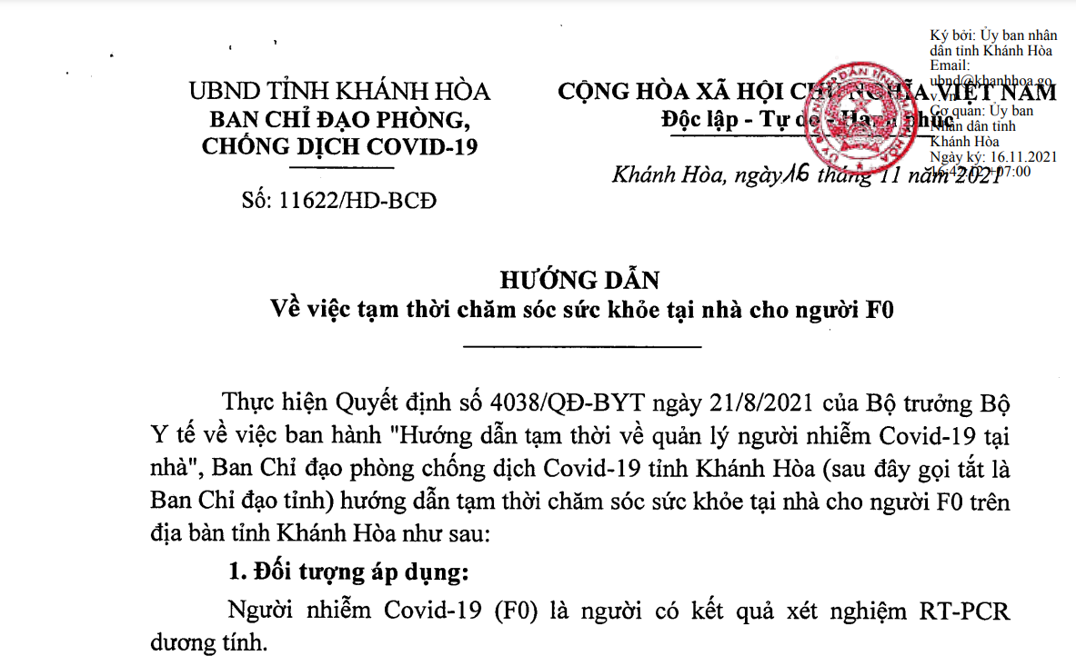
Chữ ký điện tử trên file PDF

Slide 23
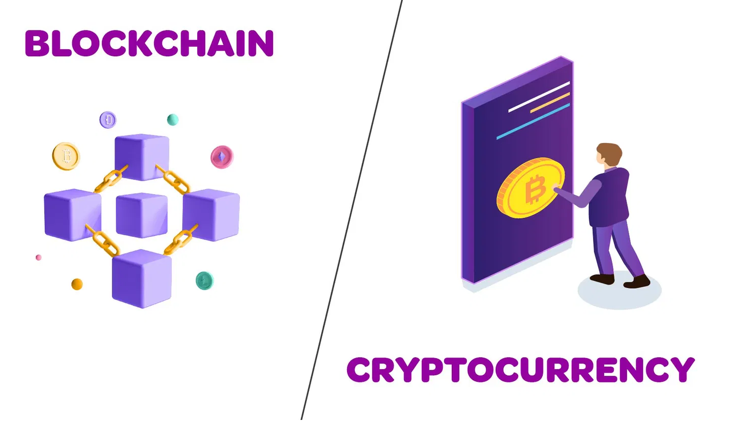
Blockchain và Tiền số

Slide 24
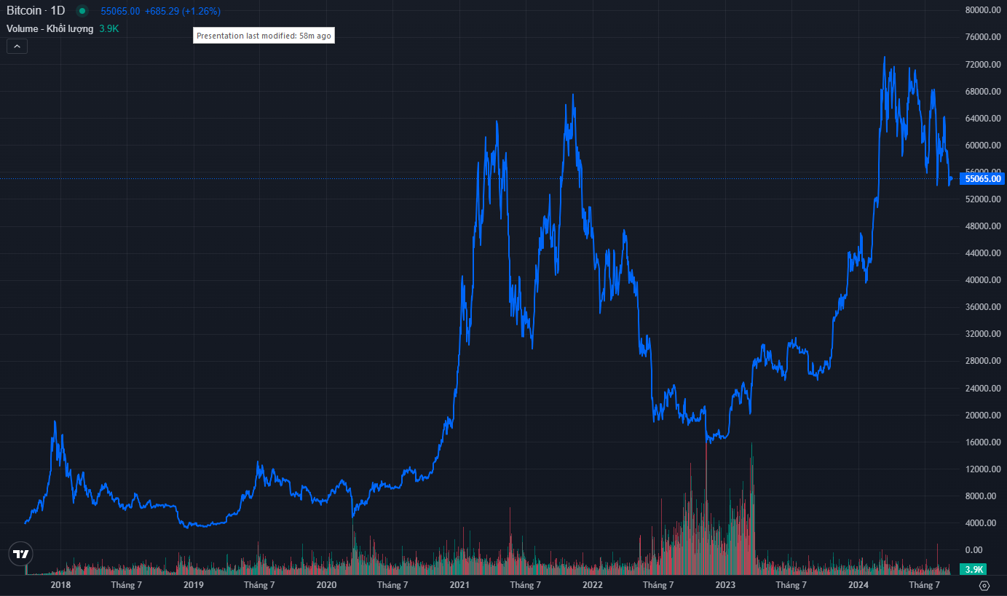
Blockchain và Tiền số

Slide 25
I. Các mô hình ứng dụng Website
Bảo mật website:
- Tất cả mọi thành tố liên quan đến website đều có khả năng có lỗi bảo mật

Slide 26
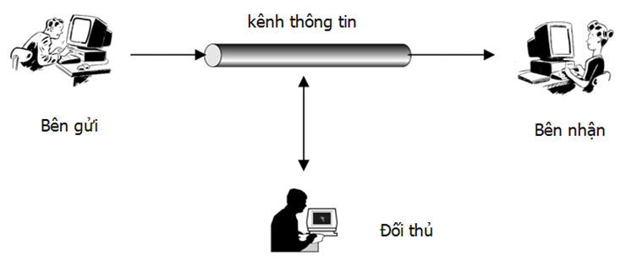
II. Tấn công quá trình truyền dữ liệu
Các loại hình tấn công
  Xem trộm thông tin
  Sửa nội dung
  Mạo danh

Slide 27
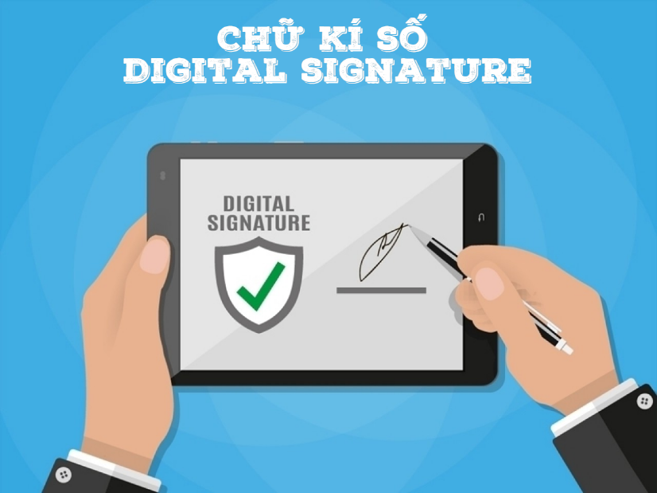
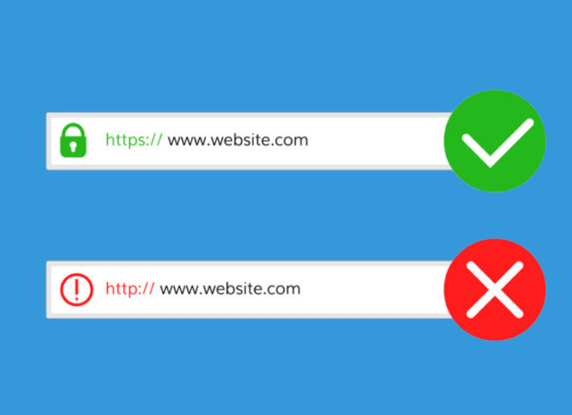
II. Tấn công quá trình truyền dữ liệu
Giải pháp khắc phục: Ứng dụng mã hóa dữ liệu và chữ ký điện tử
  Mã hóa đối xứng, bất đối xứng
  Hàm băm, chữ ký điện tử
  Giao thức SSL

Slide 28
III. Tấn công xâm nhập phá hoại hệ thống

Slide 29
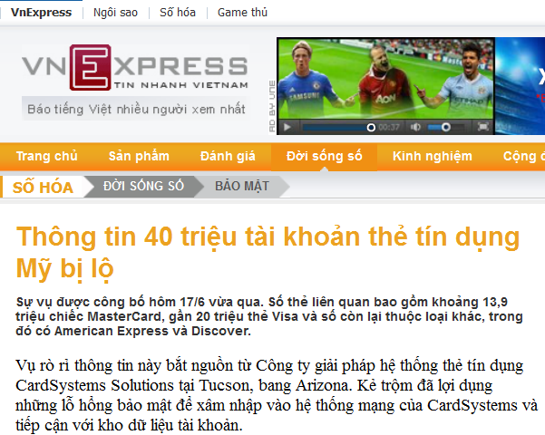
Ví dụ 1: Tài khoản VISA, Master

Slide 30
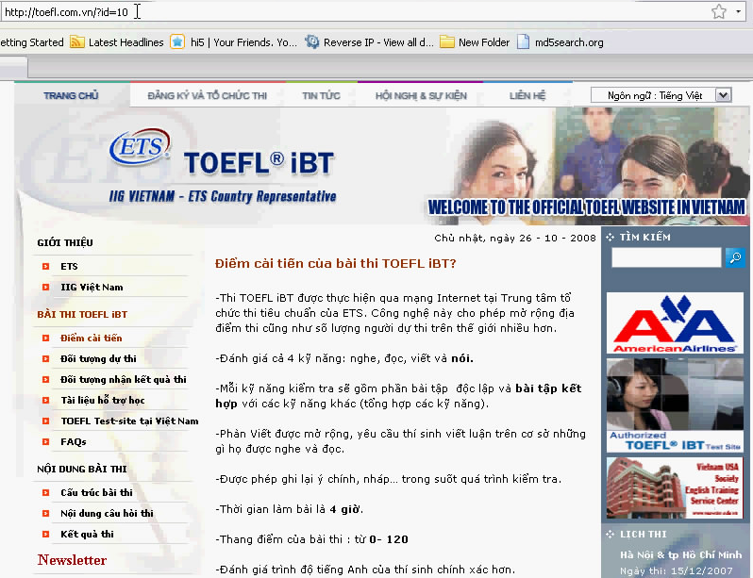
Ví dụ 2: Tấn công website TOEFL

Slide 31
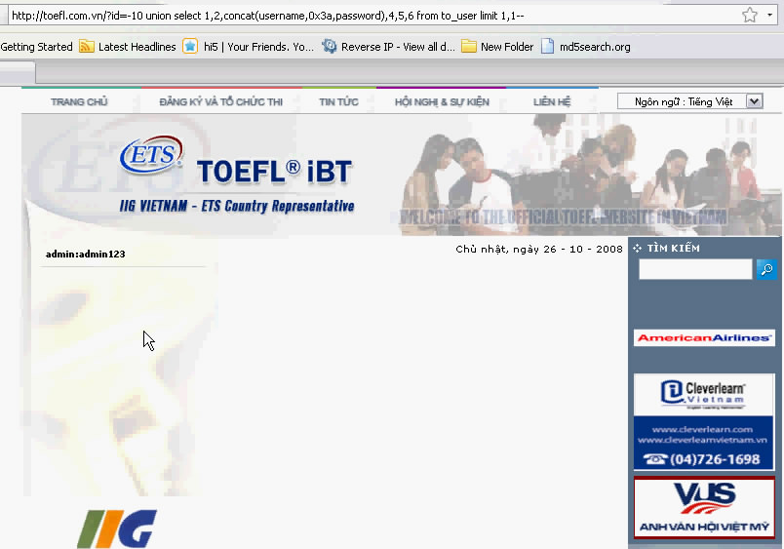
Ví dụ 1: Tấn công website TOEFL
admin:admin123

Slide 32
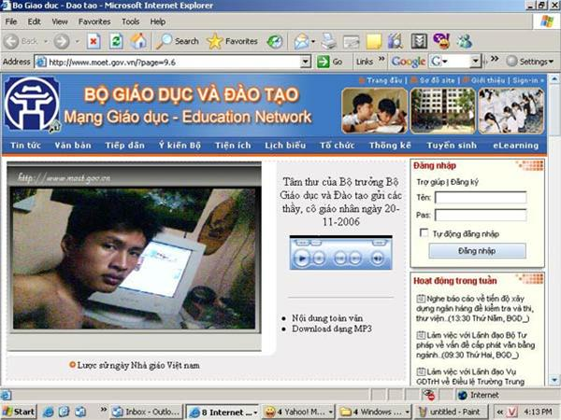

Slide 33
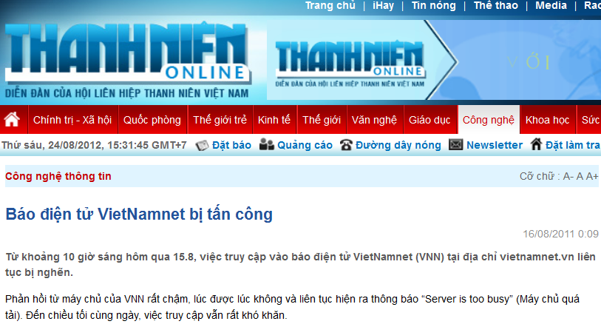
Ví dụ 3: Báo điện tử Vietnamnet

Slide 34
III. Tấn công xâm nhập phá hoại hệ thống
Vấn đề:
  Người phá hoại, từ bên ngoài, thông qua mạng, truy cập vào hệ thống tiến hành các hoạt động phá hoại:
  Ăn trộm thông tin
  Phá hoại dữ liệu
  Gây tắc nghẽn mạng

Slide 35
Cơ chế kiểm soát chống xâm nhập
  Cơ chế kiểm soát truy cập (Access Control):
  Chứng thực truy cập (Authentication):
  username+ password, dấu vân tay, thẻ chứng thực, …
  Phân quyền (Authorization):
  được xem? được xóa?…
=> Tuy nhiên, vẫn có thể bị phá hoại.

Slide 36
Các hành vi xâm nhập phá hoại
  Đoạn mã phá hoại (Malware):
  virus, worm, trojan, backdoor.
  Hành vi xâm nhập (Intrusion):
  dựa trên các lỗ hổng trong phần mềm, vượt qua Access Control.
=> Ngăn chặn: sử dụng chương trình chống virus, chương trình tường lửa (firewall) …

Slide 37
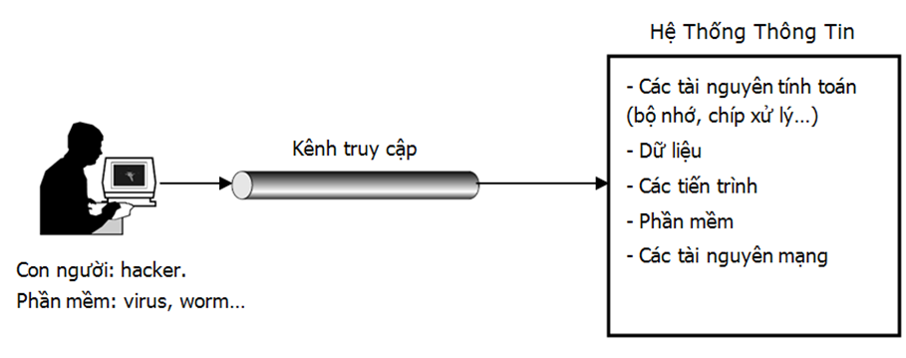
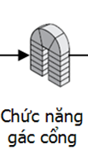
Mô hình bảo mật hệ thống

Slide 38
Lỗ hổng bảo mật website
  Cros Site Scripting (XSS)
  Cross Site Request Forgery (CRSF)
  SQL Injection
  Deny of Service (DoS, DDoS)
  Tấn công hệ thống xác thực

Slide 39

IV. Giới thiệu về OWASP
  The Open Web Application Security Project
  https://owasp.org/www-project-top-ten/

Slide 40
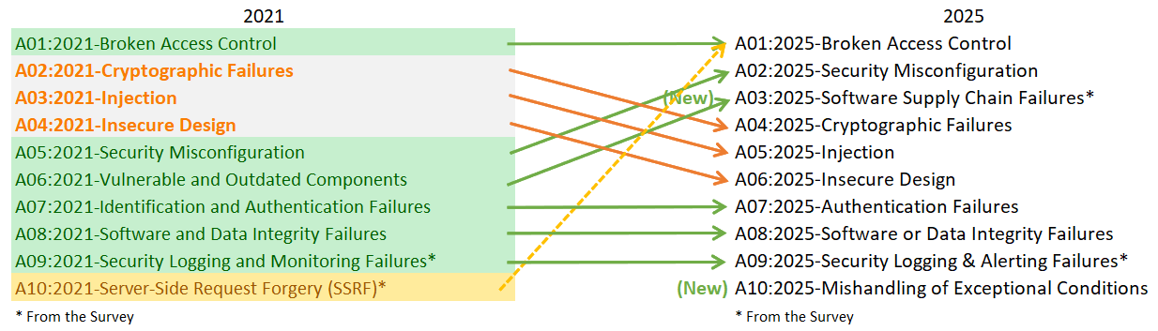
IV. Giới thiệu về OWASP
  Mục tiêu môn học:
    A03-2025-Cryptographic Failures
    A04-2025-Injection (SQL Injection, XSS)

Slide 41

IV. Giới thiệu về OWASP
Công cụ sử dụng cho việc học tập tìm kiếm lỗ hổng website
https://github.com/digininja/DVWA
=> Bài tập về nhà: cài đặt DVWA trên máy cá nhân

Slide 42
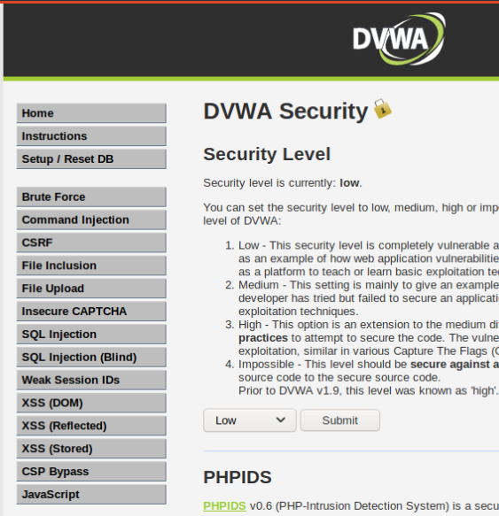
IV. Giới thiệu về OWASP
=> Bài tập về nhà: cài đặt DVWA trên máy cá nhân

Slide 43
Q & A

